Slide 1
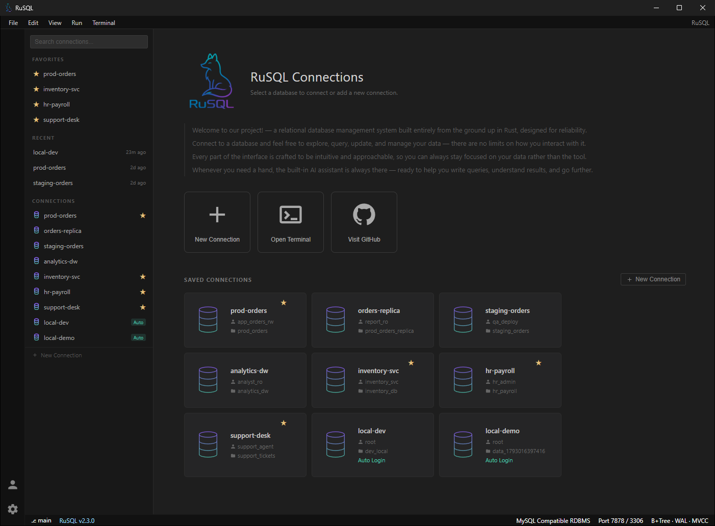

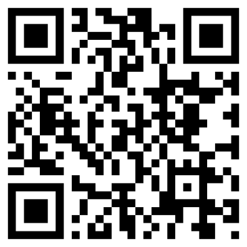
RuSQL
충북대학교 · 2026년 캡스톤디자인 졸업작품
AI/MCP 통합 관계형
데이터베이스 관리 시스템
RDMBS(관계형 데이터베이스 관리 시스템)를 구현하고, 이를 다루는 데스크톱 관리 도구와 AI/MCP 기술의 연동 기능을 갖춘 MySQL 프로토콜(3306)과 호환되는 오픈소스 소프트웨어
<이미지 : RuSQL 메인 화면>
팀 번호
지도교수
팀장
팀원
1-09
이종연
김규현
Namsraijalbuu Bilguuntuguldur
충북대학교 소프트웨어학과
충북대학교 소프트웨어학부
시스템 구성
MySQL 에서도, 데스크톱 관리 앱에서도, LLM AI Agent도 같은 RDBMS 서버에 접속이 가능하다
mysql CLI · DBeaver · JDBC
MySQL 프로토콜 :3306
engine_server (C++): 세션마다 독립 Executor · 공유 DB(RwLock)
RuSQL Desktop (Tauri + React)
자체 프로토콜 :7878
Lexer
Parser
AST
Cost-based Planner
Executor
Claude Desktop -> MCP 서버 (Python)
자체 프로토콜 :7878
Index
B+Tree · Hash · 복합
Transaction
MVCC · 행 단위 락 · WAL/Redo
Storage
Buffer Pool · .rdb + LZ4
시스템 흐름
데이터베이스 엔진의 전체적인 흐름 : 클라이언트에서 디스크로 저장되기까지의 과정
engine_cli
Terminal REPL
프로세스 내부 호출 · 네트워크 없음
Desktop UI
Tauri + React
:7878
Claude + MCP
26 MCP Tools
:7878
engine_server
Auth · Sessions
Parser
SQL -> AST
Planner
Cost-based
Executor
Join · Subquery
Transaction
MVCC · Lock · SSI
engine_client
TCP Client
:7878
engine_core · SQL 엔진 (C++)
클라이언트
서버
Disk Files
*.rdb · redo · wal
Durability
WAL · Recovery
Storage
B+Tree · Buffer
MySQL Client
DBeaver · JDBC
:3306
SQL 엔진
동시성 · 저장 · 내구성
주요 기능
AI Agent MCP 연동
광범위한 SQL 쿼리 지원 : SQL로 작성한 쿼리의 조회·수정·분석을 실행하고, 실제 MySQL과 호환이 가능한 것을 토대로 결과를 비교하여 검증
여러 명이 동시에 사용해도 안전 : 트랜잭션 격리 4단계 & MVCC로 결과가 어긋나지 않게 처리, 커밋한 내용은 강제 종료되어도 redo 로그로 복구
AI Agent가 직접 행동 : 초보자도 LLM에게 자연어로 요청하면 AI가 직접 요청에 대한 행동을 수행, 위험한 쿼리는 확인 후에만 실행하여 보안 강화
LLM AI Agent
MCP 서버
RuSQL 서버 + 앱
모든 행동을 AI가 직접 수행 : 연결·쿼리·화면 조작·서버 제어 등 여러 도구로 요청 수행
위험 쿼리는 확인 후에만 : DROP·TRUNCATE·WHERE 없는 UPDATE/DELETE 차단 등
변경은 미리보기 후 커밋 : 영향 받는 행을 먼저 확인하고 동의 시에만 반영하여 보안 강화
개발 환경
C++ · CMake · nlohmann/json · LZ4 · Catch2 · SHA-1 · PicoSHA2 · Rust · Python · Node.js · Tauri · React · Monaco Editor · Vite · TypeScript · sql-formatter · Python MCP SDK · MySQL · PyMySQL · matplotlib
참고문헌
C. Mohan et al., ARIES, ACM TODS, 1992
M. J. Cahill et al., Serializable Isolation for Snapshot Databases, SIGMOD 2008
P. G. Selinger et al., Access Path Selection in a Relational DBMS, SIGMOD 1979
H. Berenson et al., A Critique of ANSI SQL Isolation Levels, SIGMOD 1995
GitHub
github.com/rspstat/RuSQL
Notes:
A2(420x594mm) 세로 포스터. PNG 내보내기는 학교 안내(고해상도 옵션)에 따라 진행. 글꼴은 Noto Sans KR(Regular·Bold) 설치 필요. 대표 화면은 사진 우클릭 → 그림 변경으로 교체 가능.

